Slide 2
ТОЛЕРАНТНОСТЬ
от латинского «толеран» –
терпение, переносимость, снисходительность.

Slide 3
"Основы религиозных культур и светской этики»

Slide 4
Основные общечеловеческие ценности:
Толерантность
Истина
Культура
Красота

Slide 5
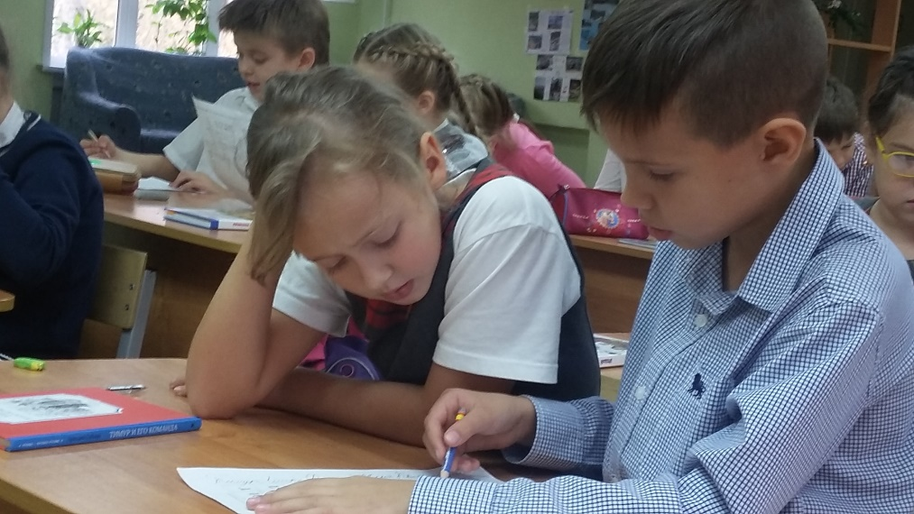
1. Организация деятельности детей в классе

Slide 6
1. Организация деятельности детей в классе
Помогает расположить детей к общению с учителем, друг с другом;
Учит высказывать свое мнение.

Slide 7
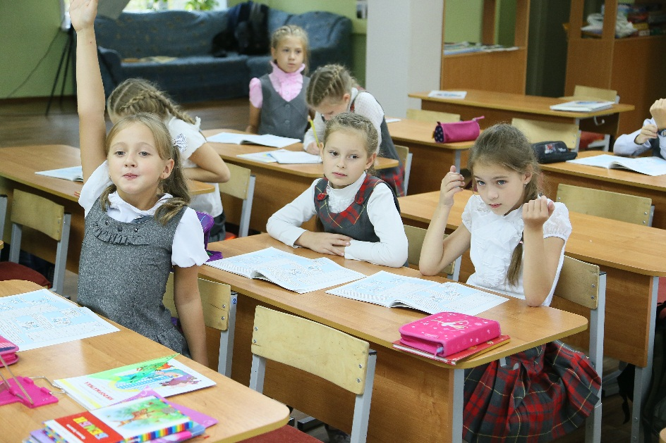
2. Диалоговая рефлексия

Slide 8
2. Диалоговая рефлексия
Учит правильно формулировать свою точку зрения и представлять ее другим.

Slide 9
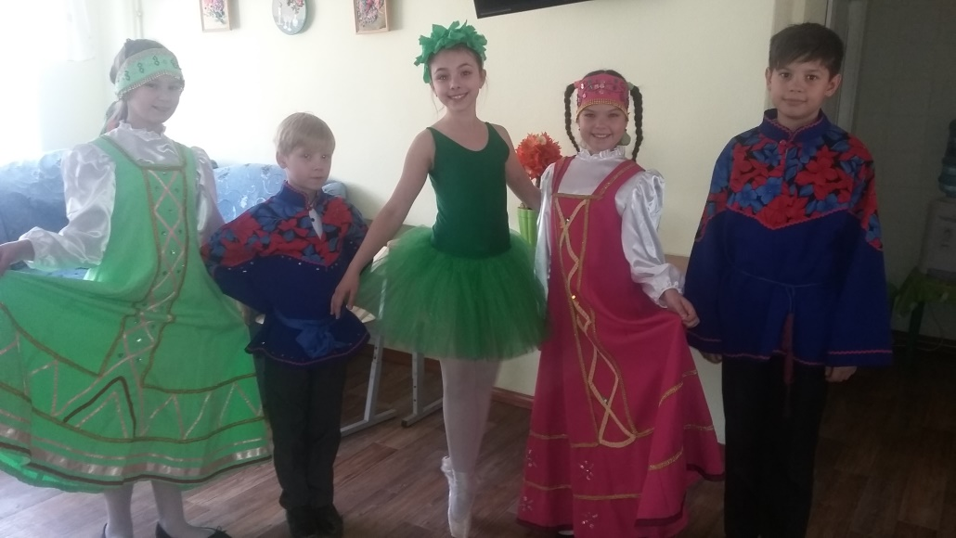
3. Использование художественной литературы, кинофильмов и др.

Slide 10
3. Использование художественной литературы, кинофильмов и др.
Учит не бояться нестандартности мышления.

Slide 11
Черты толерантной личности
Терпение
Умение владеть собой
Доверие
Чуткость
Способность к сопереживанию
Снисходительность
Расположение к другим
Чувство юмора
Терпимость к различиям
Доброжелательность
Гуманизм
Любознательность
Умение слушать
Несклонность осуждать других

Slide 12
Толерантность сегодня – мир навсегда!

